Slide 1
#BSTS Verbintenissen, contracten en aansprakelijkheid

Slide 3
Hoe ontstaan verbintenissen?

Slide 4
EENZIJDIGE WILSUITINGEN

Slide 7
ONRECHTMATIGE DAAD (= “buitencontractuele aansprakelijkheid”)

Slide 8
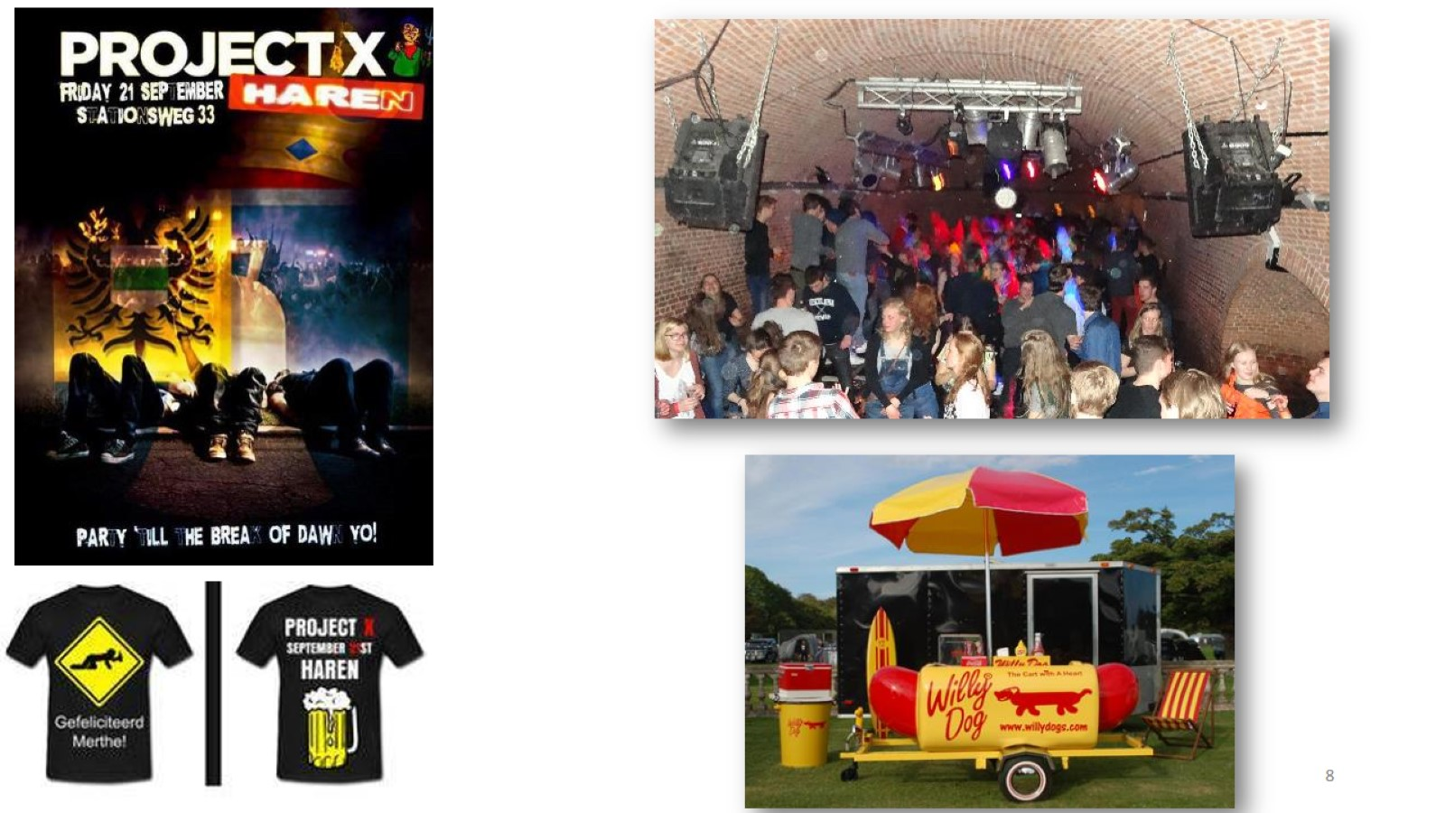

Slide 11
Wie gaat dat betalen?

Slide 12
CONTRACTEN

Slide 13
Voorbeelden

Slide 14
Je bent sneller gebonden dan je denkt…

Slide 15
Basisprincipes Belgisch contractenrecht

Slide 16
Wie is gebonden?

Slide 17
Wie is gebonden?

Slide 18
Wie is gebonden?

Slide 19
Gevolgen van contracten

Slide 20
Slim contracteren (1)

Slide 21
Slim contracteren (2)

Slide 22
Slim contracteren (3)

Slide 23
EHBC: eerste hulp bij contractsproblemen (1)

Slide 24
EHBC: eerste hulp bij contractsproblemen (2)

Slide 25
EHBC: eerste hulp bij contractsproblemen (3)

Slide 26
Maak er een geslaagd jaar van!

